Slide 1

Первокурсники 2020 года,
добро пожаловать
на

Slide 2
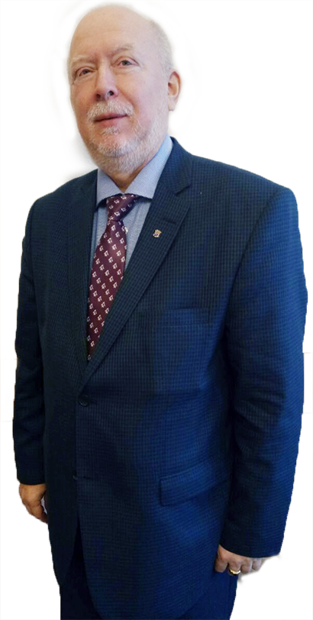
РУКОВОДСТВО ФАКУЛЬТЕТА
Декан
КУЗИН Олег Сергеевич
тел.: 335-67-34 (доб. 2266)
e-mail: kuzin-os@ranepa.ru
каб. 406

Slide 3
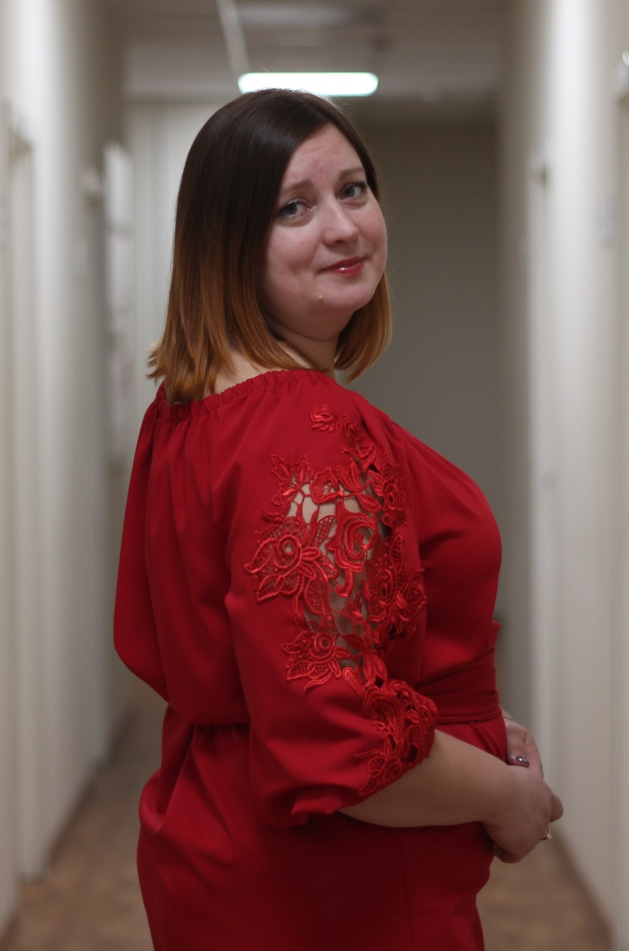
РУКОВОДСТВО ФАКУЛЬТЕТА
Заместитель декана
БАРАНОВА Дина Альгирдасовна
тел.: 335-94-94 (доб. 2220)
e-mail: baranova-da@ranepa.ru
каб. 408

Slide 4
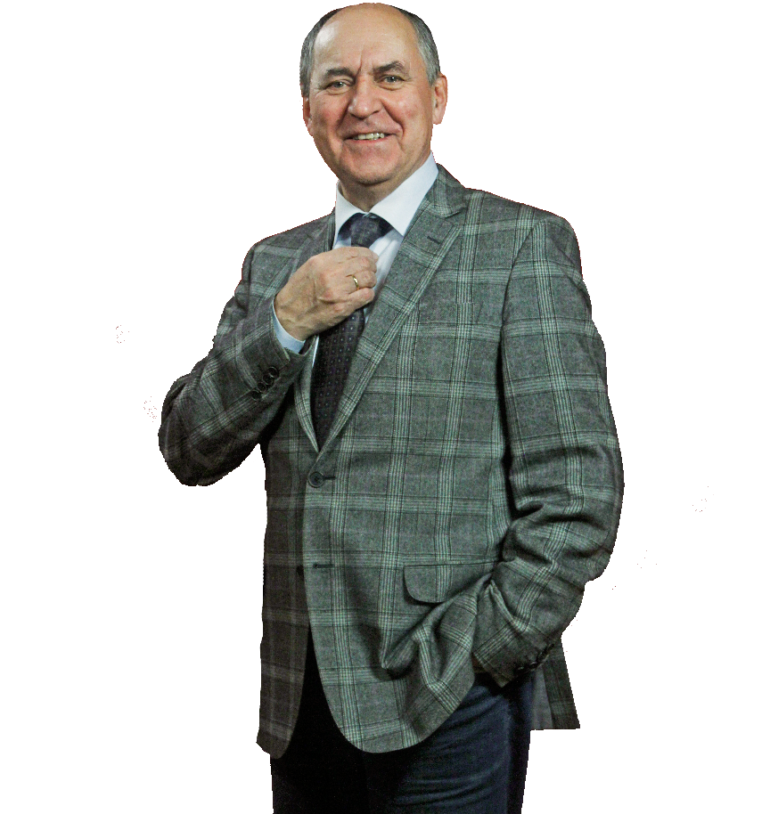
РУКОВОДСТВО ФАКУЛЬТЕТА
Заместитель декана по международным вопросам, директор программы Liberal Arts
КИСЕЛЁВ Владимир Николаевич
тел.: 335-67-34 (доб. 2222)
e-mail: kiselev-vn@ranepa.ru
каб. 407

Slide 5
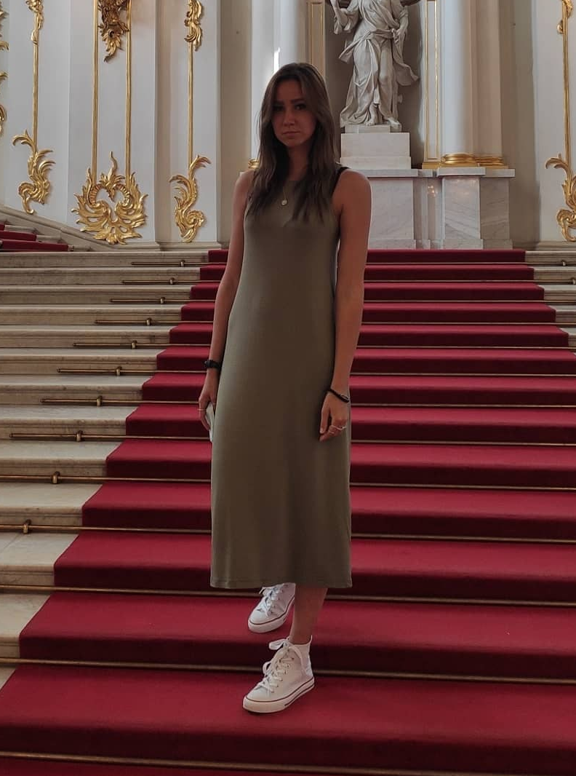
АДМИНИСТРАЦИЯ ФАКУЛЬТЕТА
Помощник декана
СОКОЛОВА
Мария Александровна
тел.: 335-94-94 (доб. 2233)
e-mail: sokolova-ma@ranepa.ru
каб. 408

Slide 6
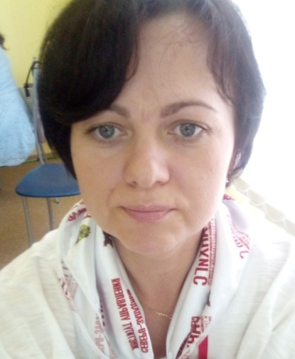
ГАДЖИЕВА Татьяна Владимировна
тел.: 335-94-94 (доб. 2212)
e-mail: gadzieva-tv@ranepa.ru
каб. 408
Взаимодействие со студентами по вопросам:
организации практики обучающихся
Работа с выпускниками факультета

Slide 7
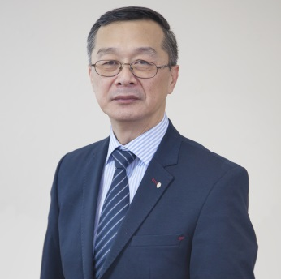
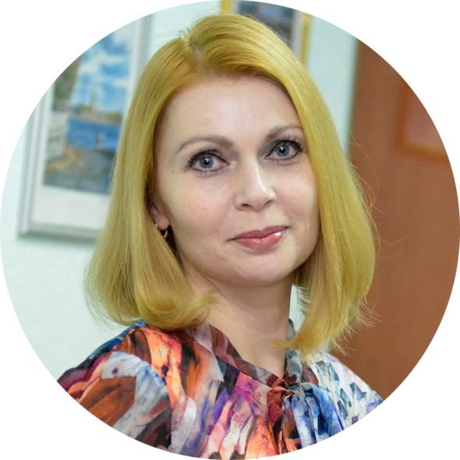
РУКОВОДИТЕЛИ
ОБРАЗОВАТЕЛЬНЫХ НАПРАВЛЕНИЙ
«Журналистика», «Реклама и связи c общественностью» (каб. 307)
КИМ Максим Николаевич
тел.: 335-94-94 (доб. 2257)
e-mail: kim-mn@ranepa.ru
«Управление персоналом, психология и социальная работа», (каб. 203)
ВЕТРЕНКО Инна Александровна
тел.: 335-94-94 (доб. 2242)
e-mail: vetrenko-ia@ranepa.ru
Специалисты направлений
каб. 306
СТЕПАНОВА Екатерина Андреевна
e-mail: stepanova-ea@ranepa.ru
каб. 301-302
АНИСИМОВА Светлана Федоровна
e-mail: anisimova-sf@ranepa.ru
ГАЗЕТОВА Маргарита Евгеньевна
e-mail: gazetova-me@ranepa.ru

Slide 8
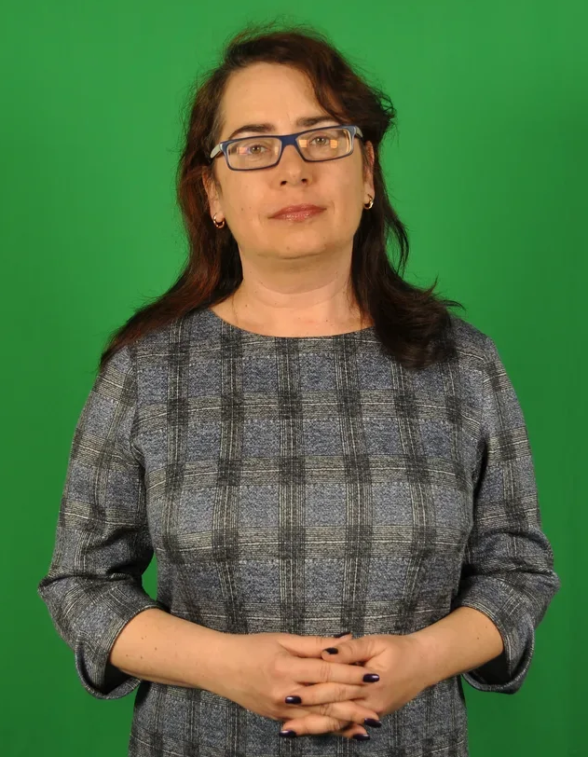
ОРГАНИЗАЦИОННЫЙ ОТДЕЛ
(кабинет 316)
Начальник отдела
КОСАНЕВА Ольга Николаевна
тел.: 335-94-94 (доб. 2218)
e-mail: kosaneva-on@ranepa.ru
Взаимодействие
со студентами по вопросам:
выдачи справок об обучении;
выдачи справок в ПФР;
прием заявлений;
издания приказов по студенческому контингенту и др.

Slide 9
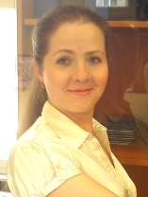
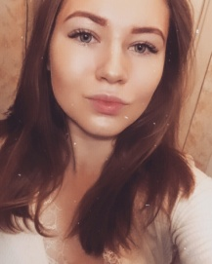
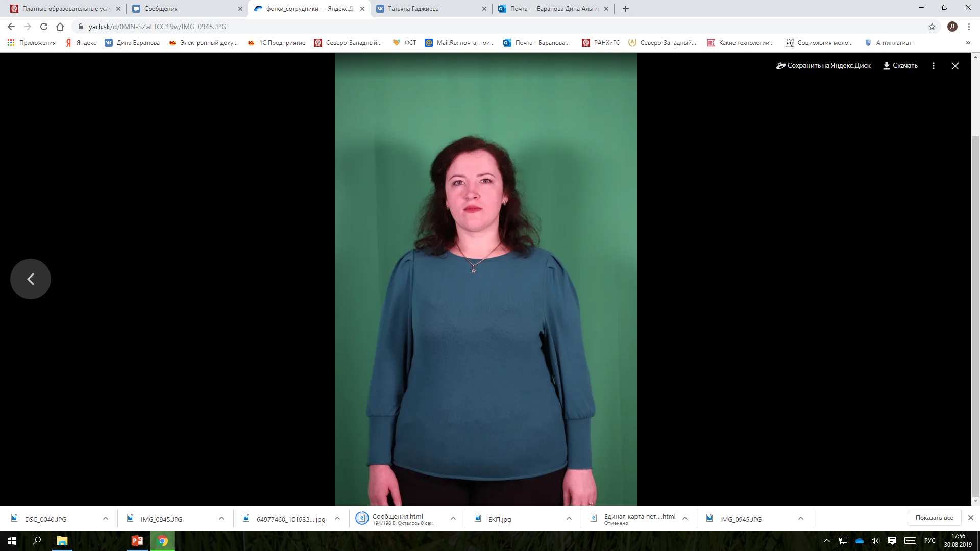
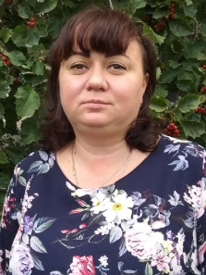
ОРГАНИЗАЦИОННЫЙ ОТДЕЛ
(кабинет 308, 317)
Специалисты отдела
ВИНОГРАДОВА Олеся Александровна
тел.: 335-94-94 (доб. 2223)
e-mail: vinogradova-oa@ranepa.ru
КОРСАКОВА Полина Вячеславовна
тел.: 335-94-94 (доб. 2224)
e-mail: kor@ranepa.ru
КУЗЬМИНА Алена Вячеславовна
тел.: 335-94-94 (доб. 2239)
e-mail: kuzmina-av@ranepa.ru
НИКОЛАШИНА Наталья Валерьевна
тел.: 335-94-94 (доб. 2225)
e-mail: kuzmina-av@ranepa.ru
Взаимодействие со студентами по вопросам:
соблюдения правил внутреннего распорядка;
контроля посещаемости занятий;
зачисления/отчисления;
выдачи документов, связанным с оформлением стипендий и оплате обучения и т.п.

Slide 10
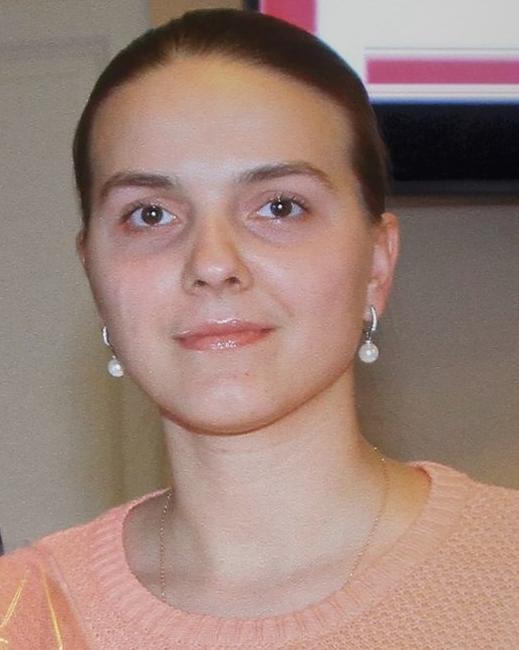
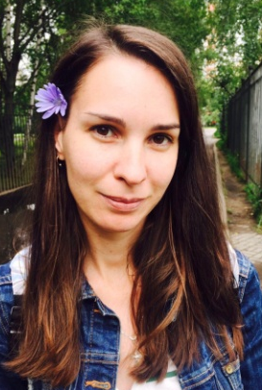
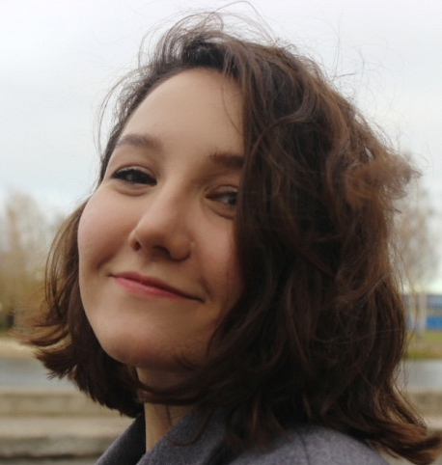
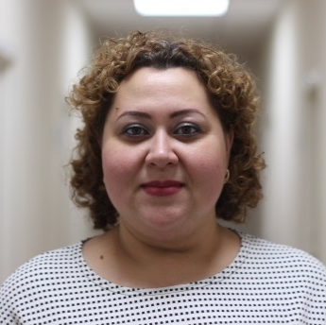
УЧЕБНЫЙ ОТДЕЛ
Начальник отдела (каб. 401)
КУЗЬМИНА Анна Игоревна
тел.: 335-94-94 (доб. 2206)
e-mail: kuzmina-ai@ranepa.ru
Решение вопросов, связанных с:
текущим расписанием;
временем проведения занятий;
отсутствием преподавателя
на занятии;
с аудиторным фондом и т.п.
Сектор расписаний
БОРОДИНА Екатерина Геннадьевна (каб. 401)
тел.: 335-94-94 (доб. 2206)
e-mail: borodina-eg@ranepa.ru
РУСОВА Диана Владимировна (каб.402)
тел.: 335-94-94 (доб. 2216)
e-mail: rusova-dv@ranepa.ru
ШАТРОВА Людмила Иллиодоровна
тел.: 335-94-94 (доб. 2253)
e-mail: shatrova-li@ranepa.ru

Slide 11
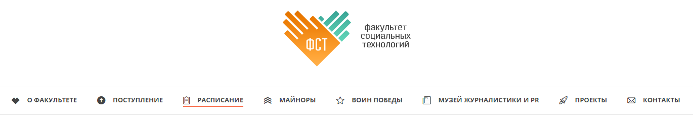

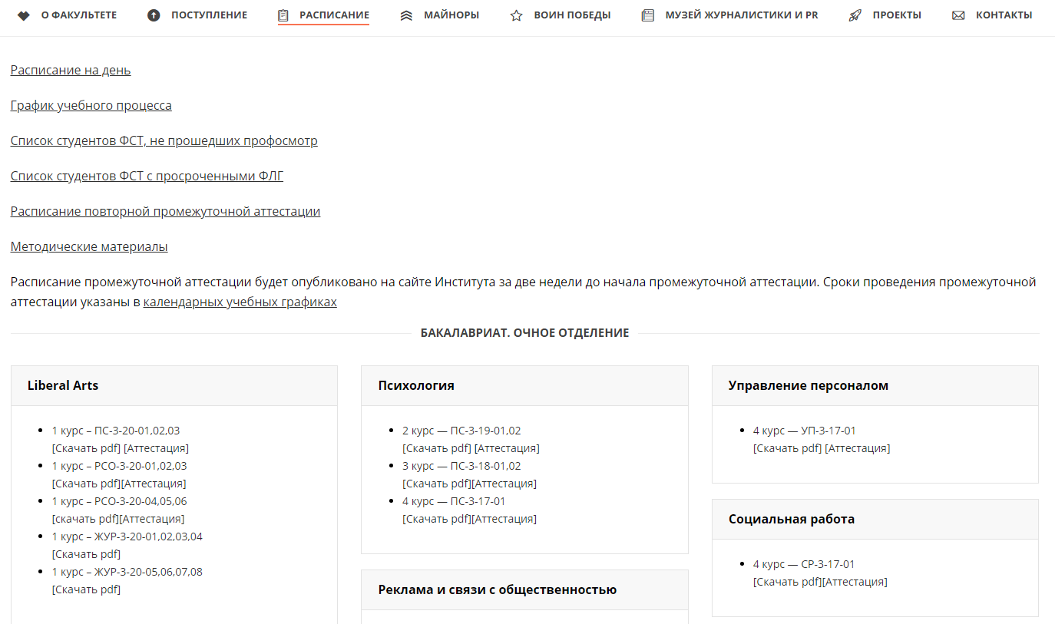

Slide 12

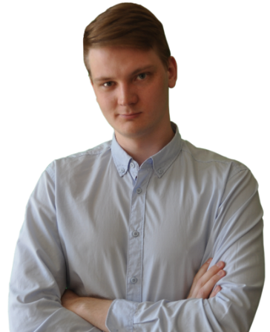
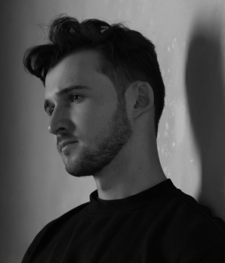
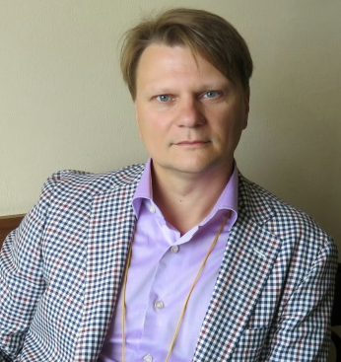
УЧЕБНЫЙ МЕДИА-ЦЕНТР (УМЦ)
КУРАТОРЫ ПРОЕКТОВ
«Цветное ТВ»
ОВЧИННИКОВ Геннадий Анатольевич
e-mail: ovchinnikov-ga@ranepa.ru
«Радио Президентской Академии»
РОЩИН Илья Дмитриевич
e-mail: roshchin-id@ranepa.ru
Газета «ПРОСТО»
АЛЯКРИНСКАЯ Марина Андреевна
e-mail: alyakrinskaya-ma@ranepa.ru
Рекламно-коммуникационное агентство «Авокадо»
ГРИШАНИН Никита Владимирович
e-mail: grishanin-nv@ranepa.ru

Slide 13
Наставники и кураторы
№ группы | ФИО наставника | ФИО куратора-студента
ЖУР-3-20-01 | Степанова Екатерина Андреевна | Барышева Элеонора, Жангазинова Милана
ЖУР-3-20-02 | Раменский Петр Александрович | Барахтенко Снежана, Старостина Валерия
ЖУР-3-20-03 | информация появится чуть позже | Баранов Богдан, Болтина Валерия
ЖУР-3-20-04 | Дегтярева Ольга Викторовна | Михайлова Надежда, Вилесов Дмитрий
ЖУР-3-20-05 | Трифонов Олег Игоревич | Орлова Анастасия, Щербаков Олег
ЖУР-3-20-06 | Сосновская Анна Михайловна | Кукос Софья, Маковец Артем
ЖУР-3-20-07 | Чигарева Диана Викторовна | Богданова Екатерина, Керницкая Полина
ЖУР-3-20-08 | информация появится чуть позже | Оруджова Амалия, Родионова Александра
РСО-3-20-01 | Соколова Мария Александровна | Ворокосова Варвара, Исмаилова Салли
РСО-3-20-02 | Левина Светлана Александровна | Трункова Елизавета
РСО-3-20-03 | Капустина Людмила Борисовна | Першина Екатерина, Зубкова Анастасия
РСО-3-20-04 | Оськин Сергей Александрович | Вельчева Софья, Давыдов Даниил
РСО-3-20-05 | Гришанин Никита Владимирович | Беляева Олеся, Коняева Екатерина
РСО-3-20-06 | Низовцева Наталья Федоровна | Жамова Ольга, Самсонова Полина
ПС-3-20-01 | Лик Наталия Владимировна | Зубрина Анастасия, Селиверстов Алексей
ПС-3-20-02 | Кузнецов Геннадий Иванович | Приходько Кристина

Slide 14
КОРОНАВИРУС
все лекции проводятся исключительно в дистанционном формате;
практические/семинарские занятия проходят ОЧНО с обязательным использованием масок для всех участников образовательного процесса;
в период с 01 сентября по 03 октября на основании личного заявления студент может выбрать формат посещения учебных занятий (очно/дистанционно);
1-2 дня в неделю обучение будет проходить с применением электронного обучения и/или дистанционных образовательных технологий;
перерывы между занятиями увеличены на 10 минут для обеспечения обязательного проветривания;
занятия физкультурой будут проходить преимущественно на открытом воздухе.

Slide 15

МНОГОРАЗОВЫЕ МАСКИ

Slide 16
ФИЗКУЛЬТУРА
1. Первое занятие по дисциплине «Физическая культура и спорт» будет проходить в ОЧНОМ ФОРМАТЕ по адресу: ст.метро «Политехническая», проспект Раевского, д.16, СК им. В.И. Алексеева.
2. При себе иметь спортивную форму и обувь для занятий на улице. Одежда должна быть подобрана по погоде.
3. Проход к раздевалкам спортивного комплекса СТРОГО в сменной обуви и средствах индивидуальной защиты.
4. У стойки администратора спортивного комплекса студентов будут встречать преподаватели.

Slide 17
В ИНСТИТУТЕ ЗАПРЕЩАЕТСЯ
Находиться в аудиториях и других помещениях Института в верхней одежде
Курение на территориях и в помещениях института
Находиться в зданиях и общежитиях Института в состоянии алкогольного, наркотического и токсического опьянения, приносить и употреблять алкогольные напитки и наркотические вещества
Осуществлять продажу и хранение запрещенных препаратов, наркотических средств и алкоголя
Передавать студенческий билет, зачетную книжку и электронный пропуск другим лицам

Slide 18
В ИНСТИТУТЕ ЗАПРЕЩАЕТСЯ
Мешать проведению занятий и учебных мероприятий (входить в аудиторию и выходить из неё после начала занятий без разрешения преподавателей, громко разговаривать, использовать аудио- и видеотехнику, пользоваться мобильными телефонами и другими средствами коммуникации, играть в карты и в другие азартные игры, приносить в аудитории и на занятия и употреблять пищу, напитки и жевательную резинку)
Вносить и выносить различное оборудование и другие материальные ценности из учебных аудиторий и других помещений
Распространять в коммерческих целях рекламные носители сторонних организаций в учебных зданиях Института

Slide 19


РЕЖИМ ЗАНЯТИЙ
08.30–09.10
09.15–09.55
10.10–10.50
10.55–11.35
12.10–12.50
12.55–13.35
13.50–14.30
14.35–15.15
15.30-16.10
16.15–16.55
17.10-17.50
17.55–18.35

Slide 20
БАЛЛЬНО-РЕЙТИНГОВАЯ СИСТЕМА ОЦЕНКИ
ЗНАНИЙ СТУДЕНТОВ
96-100 – отлично – A
86-95 – отлично – B
71-85 – хорошо – C
61-70 – хорошо – D
51-60 – удовлетворительно – E
0-50 – неудовлетворительно – EX

Slide 21

МЕДИЦИНСКИЙ ПУНКТ
ОБЯЗАТЕЛЬНЫЙ МЕДОСМОТР
Заведующий
КОНОН Валерий Валентинович
Фельдшер
КАРПОВА Жанна Федоровна
Адрес: Средний пр-т, д. 57/43, каб. 120
т.323-99-74 (доб.1266)
Медосмотр состоится
15, 16, 17, 18 и 21 сентября. Информация о распределении по группам, время и место медосмотра будет сообщено кураторам.

Slide 22


КАМПУСНАЯ КАРТА
Кампусная карта студента:
пропуск на территорию академии
читательский билет
банковская карта ( на которую будет приходить стипендия студентам бюджетной формы обучения. А студентам внебюджетной формы обучения, наличие карточного счета в Сбербанке значительно упрощает процедуру оплаты обучения через онлайн кабинет).
Выпуск осуществляется централизовано.
Выдача будет организована на территории СЗИУ.
О дате и времени выдачи карт будет сообщено позже.

Slide 23

ОФОРМЛЕНИЕ БСК УЧАЩЕГОСЯ При оформлении бесконтактной смарт-карты студент должен предоставить в деканат своего факультета актуальные паспортные данные (1-2 страницы с разворотом) и СНИЛС После предоставления данных в деканат студенты могут воспользоваться одним из вариантов оформления БСК: В кассах станций метрополитена (срок изготовления 10 дней, выдача в кассе станции, на которой подана заявка (при подаче заявки необходима фотография на бумажном носителе размером 3*4 см); На www.карта-онлайн.рф (срок изготовления 10 дней, выдача в кассе станции, указанной в заявке или отделе персонализации (при подаче заявки необходима фотография в электронном виде); В отделе персонализации по адресу: пер. Чернорецкий, д.3 (ст. метро «Пл. Александра Невского-2»), часы работы: 10:00 – 19:00, по рабочим дням; тел. 301-97-74; тел. 740-20-46; срок изготовления карты в день обращения (фотография не требуется). В связи с эпидемиологической ситуацией, в период массового изготовления студенческих проездных билетов, с учетом ограничительных мер, направленных на противодействие распространению в Санкт-Петербурге новой коронавирусной инфекции, студентам первого года обучения рекомендуется оформлять заказ на изготовление бесконтактной смарт-карты (БСК) на сайте www.карта-онлайн.рф

Slide 24
ОФОРМЛЕНИЕ БСК ДЛЯ ЛЬГОТНИКОВ
По вопросам оформления бесплатных проездных документов (БПД) студентам из числа граждан, имеющих льготу по категории «ДК» (по потере кормильца) и детям из многодетных семей, имеющим регистрацию в Санкт-Петербурге, необходимо в срок до 23 сентября (включительно) обратиться в управление по работе с молодежью и спорту (УРМС) (каб. 402, Средний пр. В.О.).
При себе иметь следующие документы:
Паспорт
Регистрацию в Санкт-Петербурге
Справку из отделения РПФ (оригинал)
СНИЛС
Студенческий билет
2 фотографии (Зх4)
После 20 сентября оформление и продление БПД студентам данной категории происходит в индивидуальном порядке в офисе СПб ГКУ «Организатор перевозок», расположенном по адресу: ул. Рубинштейна, д.32А, часы работы: с 08:00 до 19:30 без обеда и выходных.
С подробностями оформления бесплатных проездных документов студентам, имеющим право на бесплатный проезд, можно ознакомиться на официальном сайте СПб ГКУ «Организатор перевозок».
Льготные категории:
1) «ДС» – дети-сироты; дети, оставшиеся без попечения родителей; лица, из числа детей-сирот и детей, оставшихся без попечения родителей;
2) «ДК» – дети, получающие пенсию по случаю потери кормильца.

Slide 25
Компенсации льготникам
Дети-сироты сами покупают проездной, далее, каждый месяц приносят чеки в деканат и пишут заявление о компенсации. Из Метрополитена обязательно необходим чек и справка на имя студента.
Студенты, получающие пенсию по потере кормильца, при оформлении льготного проезда через СЗИУ, получат проездной после 20 сентября в административном корпусе института.
Инвалиды, дети-сироты и лица, подвергшихся воздействию радиации, должны оформить заявление и принести документы подтверждающие статус для оформления государственных стипендий и др. выплат.
Студенты, категорий ДС и ДК имеют право один раз в год на компенсацию проезда домой и обратно.
ВСЕМ КАТЕГОРИЯМ ЛЬГОТНИКОВ:
Обязательно ознакомиться с документами о стипендиальном обеспечении и материальной поддержке под подпись.

Slide 26
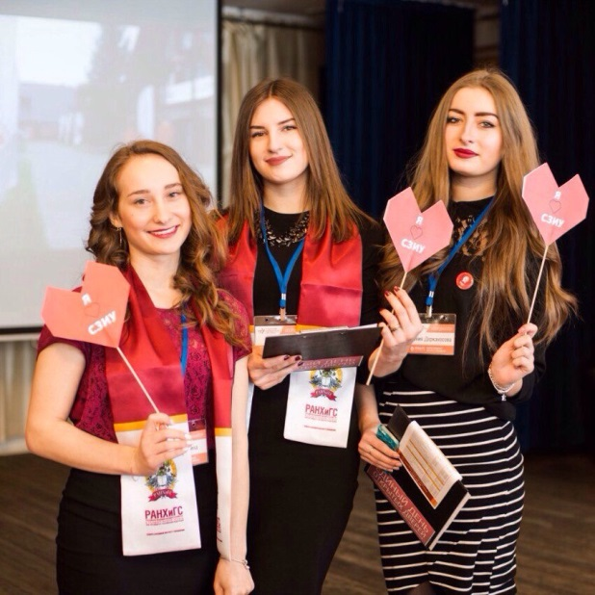
СТИПЕНДИАЛЬНЫЕ ПРОГРАММЫ
Стипендиальные программы для обучающихся на бюджетной форме:
Государственные стипендии
Повышенные академические стипендии
Стипендии Президента и Правительства РФ
Стипендии нуждающимся студентам 1, 2 курсов
Негосударственные стипендии
Стипендиальные программы вне зависимости от формы обучения:
Именные стипендии
Стипендия Маркетинг-клуба
Специальные стипендии Правительства Санкт-Петербурга
Именные стипендии победителям конкурса «Студент года»
Стипендия Попечительского совета Академии
Стипендия им. М.М. Сперанского
Единовременные выплаты по итогам рейтинга студентов
Информация о стипендиальных программах на сайте института:
https://spb.ranepa.ru/student/stipendialnye-programmy/stipendialnye-programmy

Slide 27
СКИДКИ ПО ОПЛАТЕ ОБУЧЕНИЯ
По направлениям подготовки ФСТ скидка предоставляется на весь срок обучения в зависимости от среднего балла ЕГЭ*:
Средний балл не менее 60 – 15% на весь период обучения;
Средний балл не менее 73 – 20% на весь период обучения;
Для получения скидки студенту необходимо написать личное заявление.
Информация о форме заявления и сроках его подачи будет направлена кураторам.
ВАЖНО! Стоимость обучения ежегодно индексируется на размер инфляции. Увеличение суммы оплаты производится от стоимости, установленной со скидкой.
*Студентам направления «Журналистика» скидка определяется исходя из среднего балла ЕГЭ, без учета вступительных испытаний в СЗИУ.
Скидка предоставляется только студентам, сдавшим ЕГЭ.
Условия предоставления и отмены скидки опубликованы на сайте института в разделе «Платные образовательные услуги» (см. Порядок снижения стоимости платных образовательных услуг для студентов и аспирантов, осваивающих в СЗИУ РАНХиГС основные образовательные программы высшего образования - https://spb.ranepa.ru/student/stoimost-obucheniya).

Slide 28
ЭЛЕКРОННАЯ
ИНФОРМАЦИОННО-ОБРАЗОВАТЕЛЬНАЯ СРЕДА
Сервис взаимодействия между участниками образовательного процесса (Moodle)
Доступ к изданиям электронных библиотечных систем и электронным образовательным ресурсам (электронная библиотека)
Доступ к учебным планам, рабочим программам дисциплин, программам практик
Доступ в личный кабинет студента в Комплексной автоматизированной системе РАНХиГС (ЛК)
Корпоративная электронная почта (доступ в Teams)
Доступ к WiFi института и сервисам i-Music
Для использования данных сервисов необходимо получить логин и пароль в 408 каб.

Slide 29
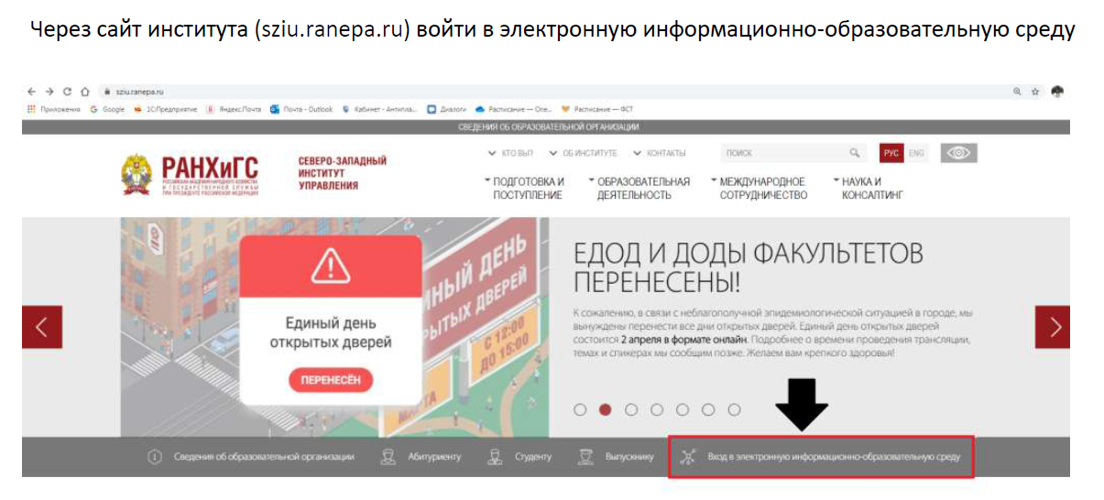
ЭЛЕКРОННАЯ
ИНФОРМАЦИОННО-ОБРАЗОВАТЕЛЬНАЯ СРЕДА

Slide 30
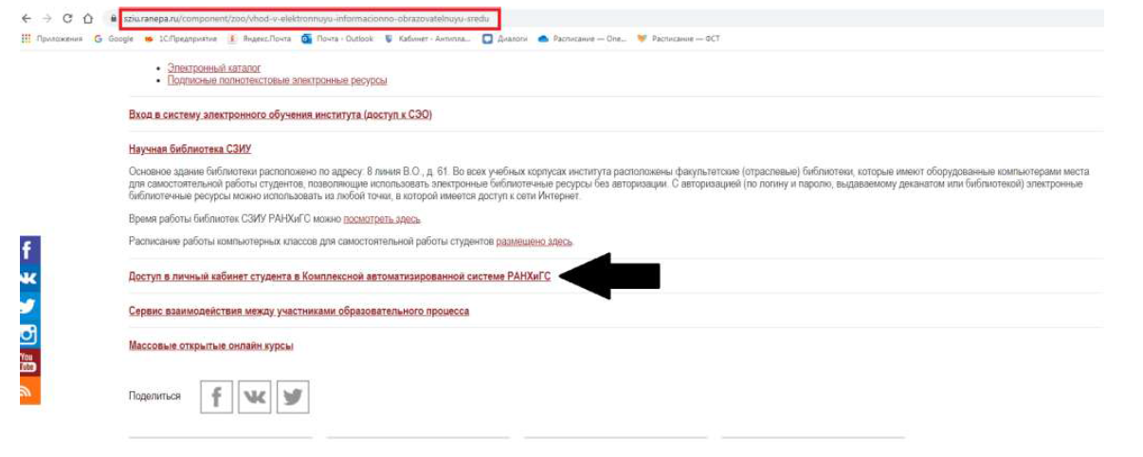
Доступ в личный кабинет студента в Комплексной автоматизированной системе РАНХиГС

Slide 31
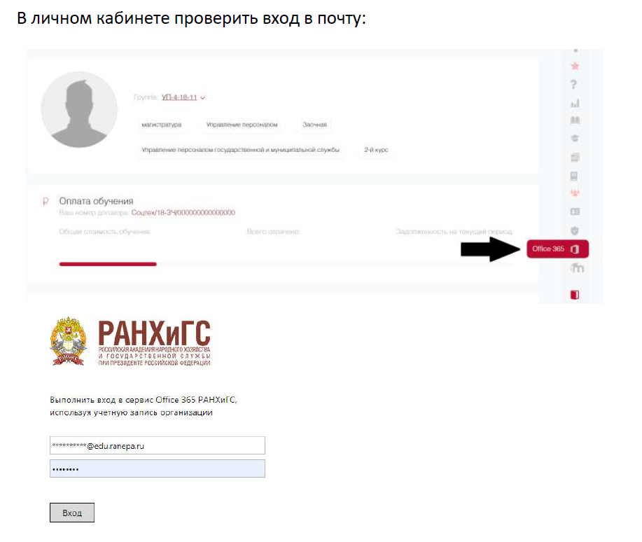
Доступ в корпоративную почту студента через личный кабинет
ОБРАТИТЕ ВНИМАНИЕ!
Для студентов имя пользователя вводится в формате ivanov@edu.ranepa.ru

Slide 32
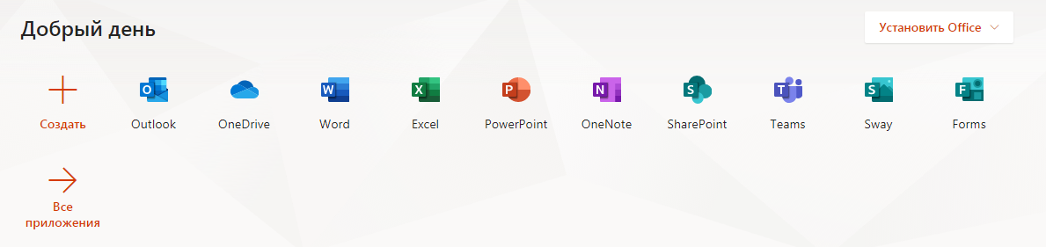


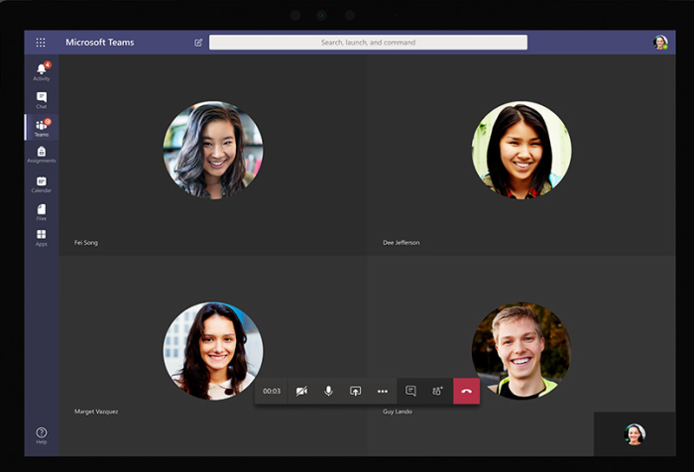
Использование возможностей корпоративной учетной записи студента
Дистанционное обучение в Microsoft Teams
Проведение лекций и практических занятий, выполнение заданий, обмен файлами и разговоры в одном месте, доступном с любого устройства.

Slide 33
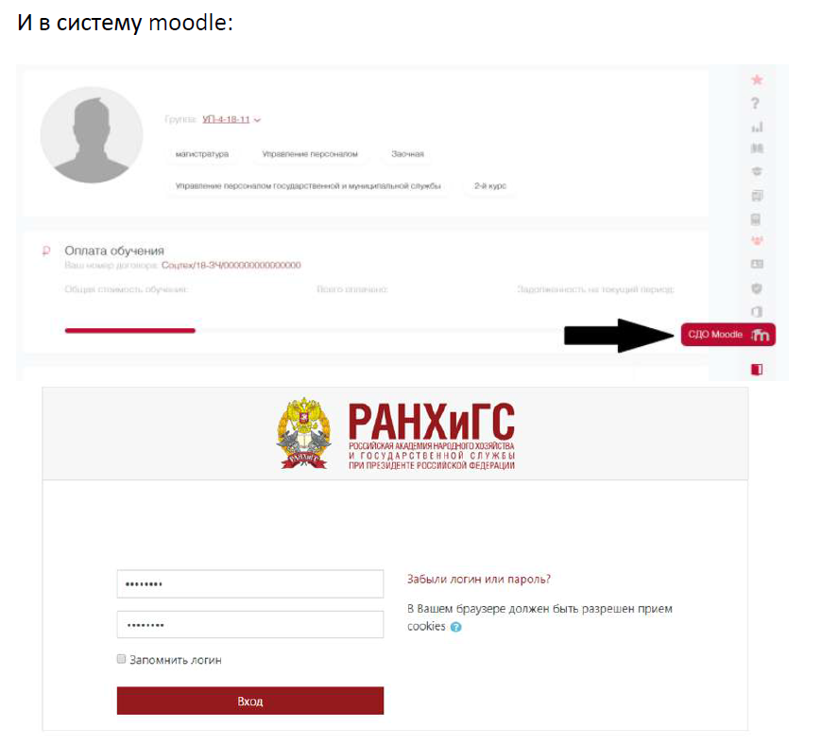
Доступ в СдО moodle через личный кабинет

Slide 34
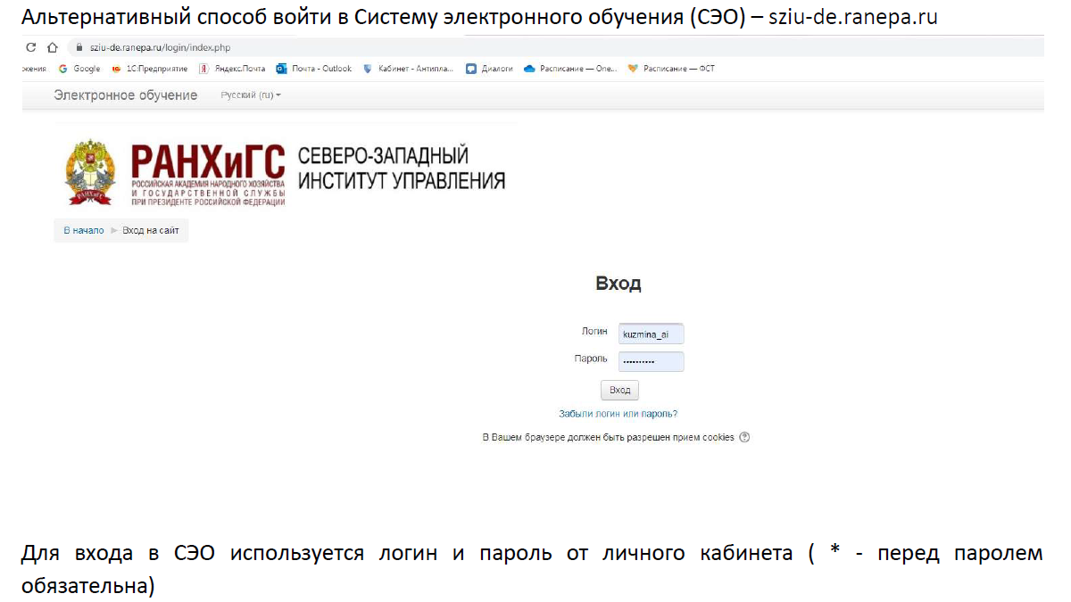

Slide 35


БИБЛИОТЕКА СЗИУ РАНХиГС
График посещения библиотеки студентами ФСТ
(для записи студентов 1 курса в библиотеку)
2 сентября:
РСО-3-20-05 - 10.00
РСО-3-20-06 – 14.00
3 сентября:
ПС-3-20-01 – 12.10
ПС-3-20-02 – 15.00
4 сентября:
РСО-3-20-01 – 10.00
РСО-3-20-02 – 14.00
7 сентября:
РСО-3-20-03 – 12.10
РСО-3-20-04 – 15.00
8 сентября:
ЖУР-3-20-03 – 12.00
9 сентября:
ЖУР-3-20-01 – 12.00
ЖУР-3-20-06 – 09.00
10 сентября:
ЖУР-3-20-02 – 09.00
11 сентября:
ЖУР-3-20-05 – 12.00
ЖУР-3-20-07 – 10.00
16 сентября:
ЖУР-3-20-08 – 09.00
ЖУР-3-20-04 – 12.00
При себе иметь паспорт!
www.nwipa.ru

Slide 36
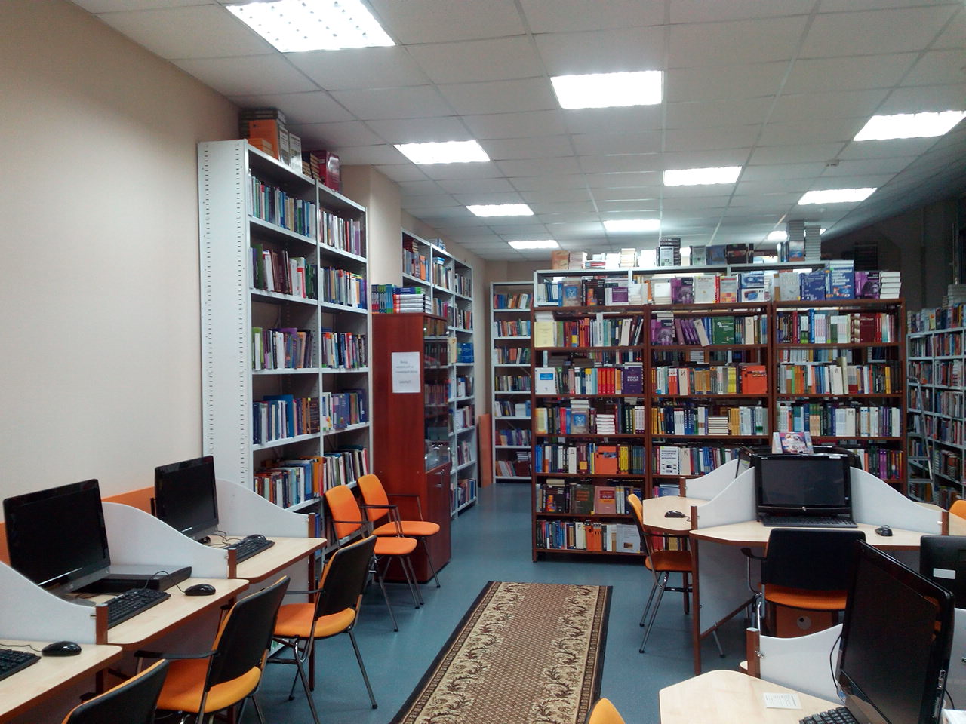
Библиотека факультета
социальных технологий
Днепропетровская ул., д. 8 (каб. 110)
Обслуживание читателей:
с 10.00 до 17.30
Технологический перерыв: с 13.00 до 13.30
Выходные дни: суббота, воскресенье
www.nwipa.ru

Slide 37

Библиотеки факультетов
Факультет государственного
и муниципального управления
Средний пр. В.О., д. 51
Юридический факультет
7-я линия В.О., д.16/18 (каб. 121)
Обслуживание читателей: 10.00 - 20.00,
суббота - 10.00 - 17.00
Выходной день - воскресенье
Обслуживание читателей: Пн,Ср,Пт - 10.00-17.30; Вт,Чт - 10.00-20.00
Технологический перерыв: 13.00 - 13.30
Выходные дни - суббота, воскресенье
Факультет международных отношений
Тучков пер., д. 7 (каб. 108)
Факультет социальных технологий
Факультет экономики и финансов
Днепропетровская ул., д. 8 (каб. 110)
Обслуживание читателей: 10.00-17.30
Технологический перерыв: 13.00 - 13.30
Выходные дни - суббота, воскресенье
Обслуживание читателей: 10.00-17.30
Технологический перерыв: 13.00 - 13.30
Выходные дни - суббота, воскресенье
Днепропетровская ул., д.8
8-я линия В.О., д. 61
Интернет-класс (каб. 209): Пн-Пт - 10.00-17.30
Отдел редких книг (каб. 206): Пн-Пт – 10.00-17.30
Выходные дни - суббота, воскресенье
www.nwipa.ru

Slide 38


Электронные информационные ресурсы
Русскоязычные
Англоязычные

Slide 39

УПРАВЛЕНИЕ МЕЖДУНАРОДНОГО СОТРУДНИЧЕСТВА
Курирование иностранных студентов
Организация международной деятельности Института
Реализация международных и образовательных проектов
Взаимодействие с консульствами и иностранными представительствами
Визовая и миграционная поддержка иностранных студентов

Slide 40
ИНОСТРАННЫМ ГРАЖДАНАМ
иностранцы должны быть поставлены на миграционный учет по месту пребывания не позднее 7 дней после прибытия
Куратор от факультета - заместитель декана по международным вопросам
КИСЕЛЕВ Владимир Николаевич
Заведующий сектором по работе с иностранными студентами –
ТЮШЕВ Андрей Валентинович
Средний проспект В.О., д. 57/43, каб. 302
Телефон: (812) 323-50-92, 335-94-94 (доб. 1294, 1324)
E-mail: tyushev-av@ranepa.ru, ums-sziu@ranepa.ru
Часы приема: с понедельника по пятницу 9:00 – 16:00
Суббота и воскресенье – выходные дни

Slide 41

ВОЕННО-УЧЁТНЫЙ СТОЛ
Ирина Михайловна Удалова
Адрес:
Средний пр. В.О., д. 57, каб. 329
Приемные часы:
пн, вт, чт с 14.00 до 17.30
С собой иметь:
паспорт, приписное свидетельство или военный билет

Slide 42

LIBERAL ARTS
Программа дает уникальную возможность комбинации двух профилей обучения (специализаций):
основного (major) – программы бакалавриата
и дополнительного (minor) – выбираемого из программ, разработанных факультетом совместно с работодателями.
ПРЕИМУЩЕСТВА:
Выбор основного профиля осуществляется не в момент поступления в вуз, а после изучения общего блока дисциплин и базовых курсов по основам профессиональной деятельности всех направлений подготовки, осуществляемых на факультете.
Выбор дополнительного профиля осуществляется по окончании 2 курса.
По окончании обучения выпускник получает
2 диплома:
Диплом бакалавра
Диплом профессиональной переподготовки
О собрании по презентации
программы Liberal Arts
будет сообщено позднее.

Slide 43
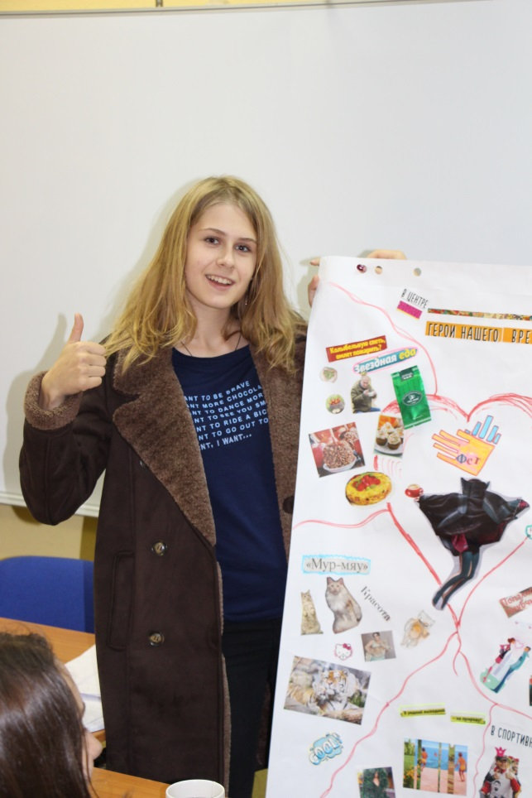
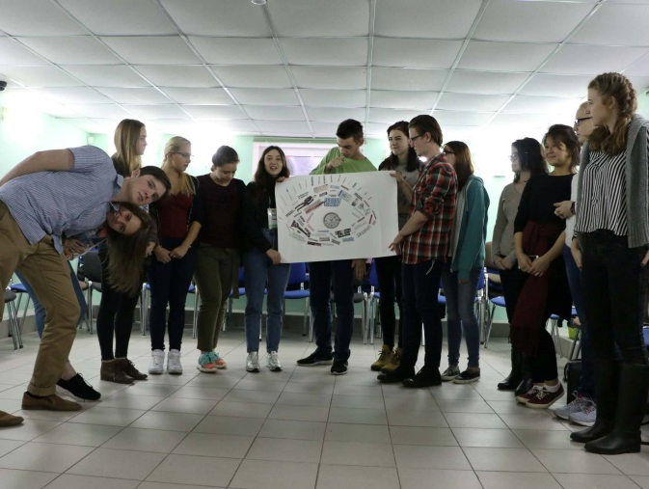
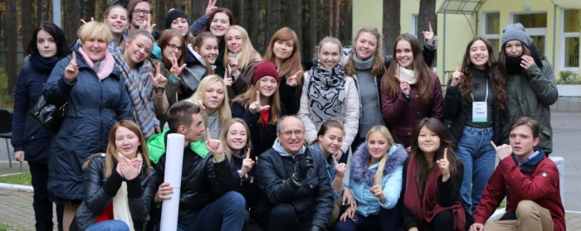
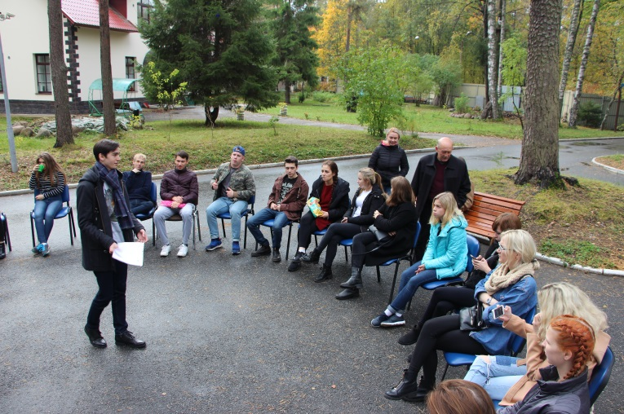
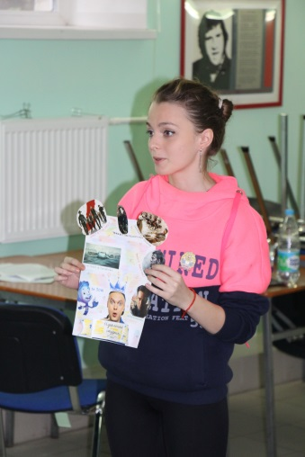
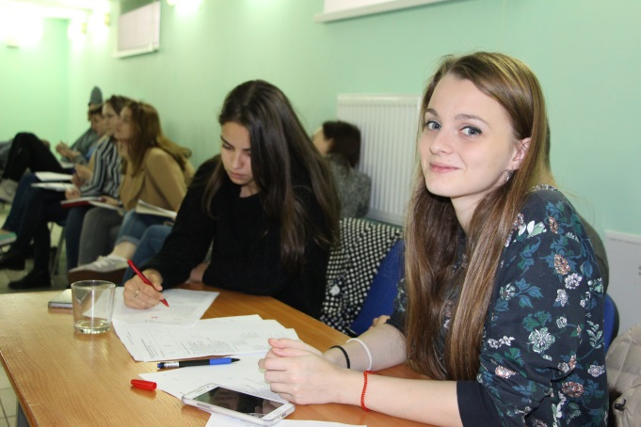
ВЫЕЗДНЫЕ КУРСЫ «STUDY WEEKS»

Slide 44


КОНТАКТЫ
ФАКУЛЬТЕТ СОЦИАЛЬНЫХ ТЕХНОЛОГИЙ
Сайт: fst-sziu.ru
Телефон: (812) 335-67-34
Это ФСТ
Группа ВК: https://vk.com/etofst
E-mail: fst-sziu@ranepa.ru
Адрес: ул. Черняховского, д. 6/10

